Slide 1

KHỞI ĐỘNG

Slide 2
Câu 1: Sức gió thổi được chia thành mấy cấp độ?
Đáp án: Sức gió thổi được chia thành 13 cấp độ
Câu 2: Em hãy nêu một số cách phòng chống bão mà em biết?
Đáp án: Một số cách phòng chống bão: Di dời dân, chằng chống nhà cửa, không ra khơi lúc gió to, cần cắt điện, đắp đê ngăn lũ,..

Slide 3

Câu 3: Em hãy nêu tác hại của bão gây ra?
Đáp án: Bão lớn làm thiệt hại về người và của, nhà cửa sẽ sụp đổ, thiệt hại mùa vụ,...

Slide 4

Bài: Không Khí Bị Ô Nhiễm

Slide 5
* Hoạt động 1: Không khí sạch và không khí bị ô nhiễm
Quan sát tranh và thảo luận:
Hình nào thể hiện bầu không khí trong sạch? Tại sao?
Hình nào thể hiện bầu không khí bị ô nhiễm? Tại sao?

Slide 6

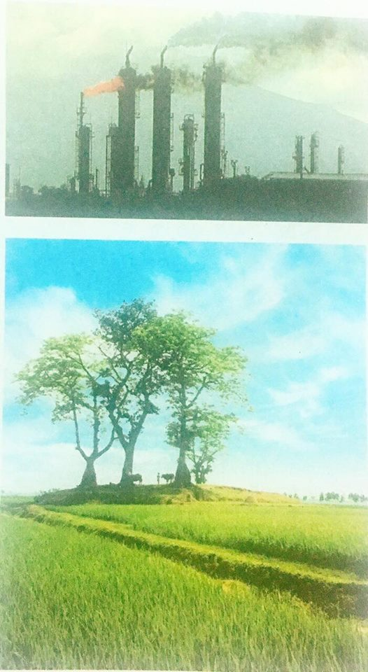
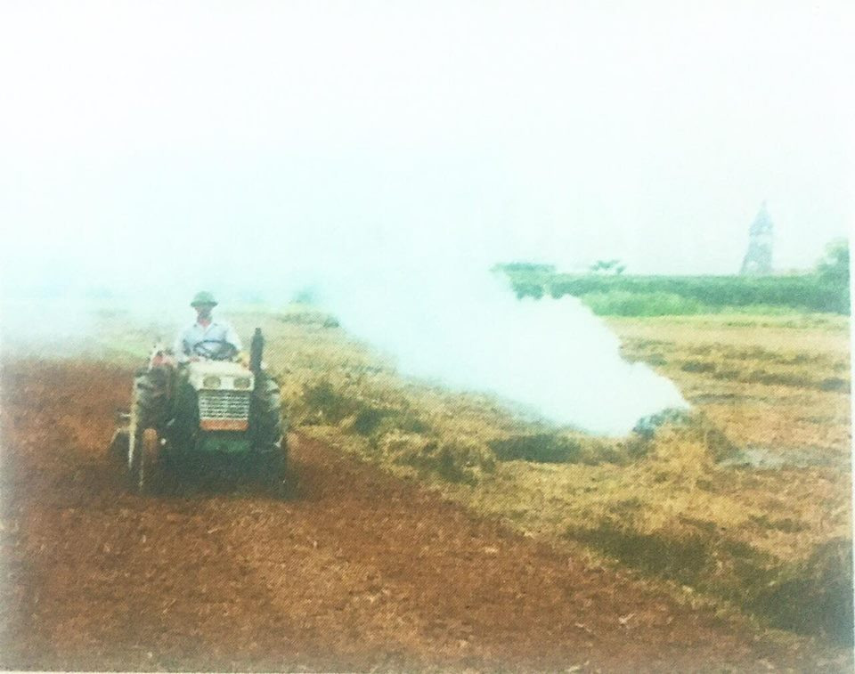
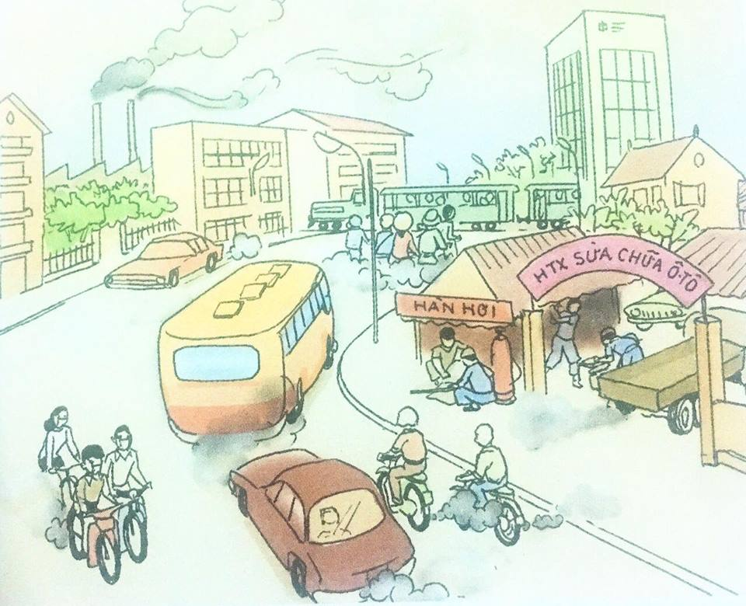
Hình 1
Hình 3
Hình 2
Hình 4

Slide 7
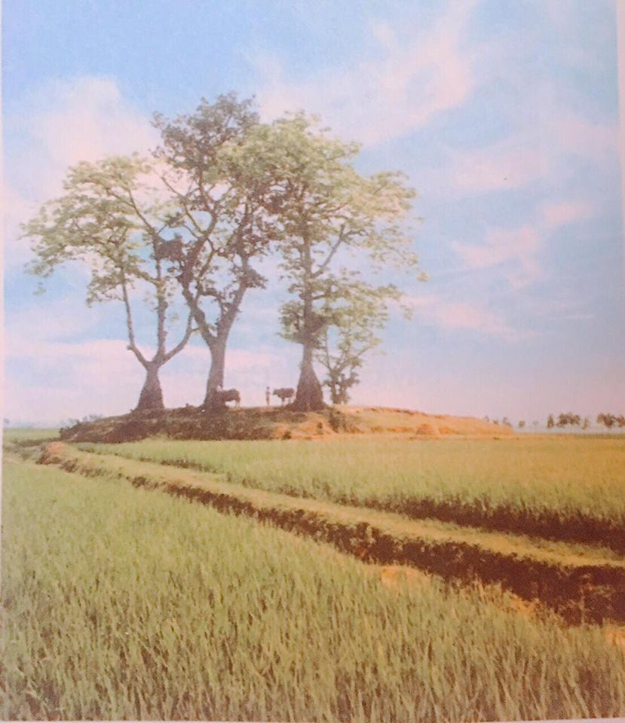
Vì trong hình thể hiện không khí thoáng đãng, có cây cối tươi tốt

Slide 8
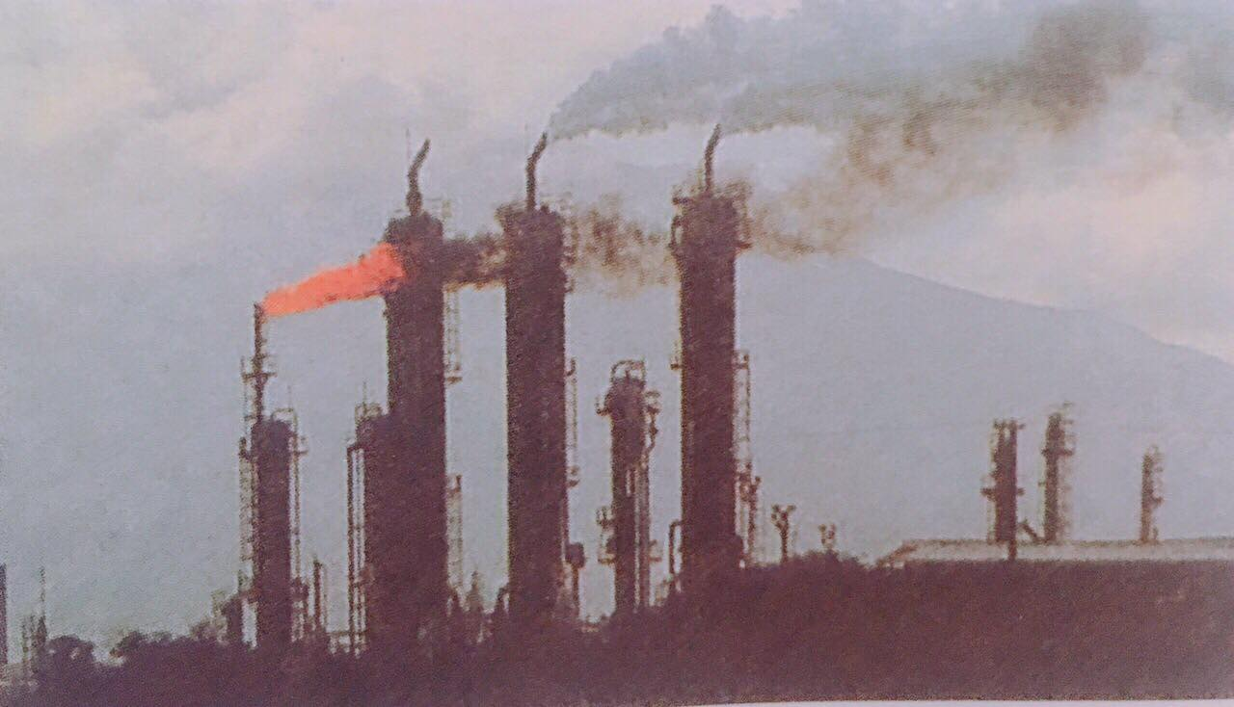
+ Hình 1: Có nhiều ống khói của các nhà máy đang thải đám khói đen lên bầu trời.
+ Hình 3: Khói bay lên do đốt rác thải
+ Hình 4: Khói của các phương tiện giao thông và khói của nhà máy thải lên trời

Slide 9

Em có nhận xét gì về bầu không khí ở địa phương em?

Slide 10
Thế nào là không khí trong sạch?
Không khí trong sạch là không khí trong suốt, không màu, không mùi, không vị, chỉ chứa khói bụi, khí độc, vi khuẩn với tỉ lệ nhỏ không làm ảnh hướng đến sức khỏe con người
Thế nào là không khí bị ô nhiễm?
Không khí ô nhiễm là không khí chứa một trong các loại khói, bụi bẩn, các loại vi khuẩn có hại cho sức khỏe con người và các sinh vật khác.

Slide 11
* Hoạt động 2: Nguyên nhân gây ô nhiễm không khí
+ Em hãy nêu nguyên nhân gây ô nhiễm không khí?
Nguyên nhân: Do khói bụi, khí độc, khói của các phương tiện giao thông, vi khuẩn,...
+ Tác hại của ô nhiễm không khí là gì?
Tác hại: Gây bệnh cho con người, làm các loài sinh vật khác không phát triển,..
+ Làm gì để không khí trong sạch?
Cần trồng nhiều cây xanh, không xả rác bừa bữa, không thải khói bụi vào không khí,...

Slide 12
kết luận: Không khí bị ô nhiễm do khói bụi, vi khuẩn, khí độc,...không khí bị ô nhiễm sẽ ảnh hưởng đến sức khỏe của con người, sự phát triển sinh sống của các loài sinh vật..Vì vậy chúng ta cần trồng nhiều cây xanh, không xả rác bừa bãi, không thải khói bụi vào không khí,...

Slide 13
TRò chơi truy tìm ô chữ

Slide 14

Hàng ngang gồm 9 chữ cái
Đây là một tính chất của không khí?
T | R | O | N | G | S | U | Ố | T

Slide 15
Hàng ngang có 4 chữ cái
Ở các nhà máy thải ra cái gì để làm ô nhiễm không khí?
K | H | Ó | I

Slide 16
Hàng ngang gồm 5 chữ cái
Sau khi ăn quà bánh xong thì các em không nên làm gì?
X | Ả | R | Á | C

Slide 17
Hàng ngang gồm 6 chữ cái
Khói, bụi, khí độc,...làm cho không khí như thế nào?
Ô | N | H | I | Ễ | M

Slide 18

Bài học
Khói, khí độc, các loại bụi, vi khuẩn, … là nguyên nhân làm cho không khí bị ô nhiễm.Không khí được coi là trong sạch khi những thành phần kể trên có trong không khí với tỉ lệ thấp, không làm hại đến sức khỏe của con người và
các sinh vật khác

Slide 19


TẠM BIỆT CÁC EM
CHÚC CÁC EM CHĂM NGOAN HỌC TỐT !

